Slide 1

FGI-RED – FRAMEWORK DE GESTÃO INTEGRADA PARA AVALIAÇÃO DE
RECURSOS EDUCACIONAIS DIGITAIS: GUIA TÉCNICO DE IMPLEMENTAÇÃO
Guia Técnico de Implementação - Produto Técnico/Tecnológico
Curso de Especialização em Gestão de Políticas Públicas Educacionais e Transformação Digital
DANIELA BELO DOS SANTOS · DANIELLE DE PAULA CORREIA BELLÉ · HEVELYN OLIVEIRA DA SILVA · IGOR FERREIRA DE CASTRO BAYLE · ISABELLA CARDOSO PEREIRA DA SILVA · JANYELLE MAYARA BENTO DE MELO · LARYSSA SANTOS FARIAS BAYLE · NAYANNE LOIDE DA SILVA CAMÊLO · RAUANNY SANT’ANNA ROCHA SIMONATO · YASMIN MARQUES DE LIMA
Orientação: Prof. Dr. Washington Almeida

Slide 2
1. Problema e contexto
Processos relacionados à avaliação de Recursos Educacionais Digitais
Contexto educacional
Problema central
Justificativa
Contexto organizacional vinculado à avaliação de Recursos Educacionais Digitais, apresentado de forma anonimizada.
Participação de diferentes atores, atividades, responsabilidades, informações e documentos.
Necessidade de organizar fluxos, acompanhar atividades, sistematizar informações e apoiar a tomada de decisão.
Como um framework de gestão integrada pode contribuir para a organização, o monitoramento e a melhoria dos processos relacionados à avaliação de Recursos Educacionais Digitais?
A crescente incorporação das tecnologias digitais à educação amplia a necessidade de processos organizados para sua utilização, acompanhamento e avaliação.
O PNLD estabelece procedimentos e critérios específicos para a avaliação de Recursos Educacionais Digitais.
O FGI-RED busca apoiar a definição de responsabilidades, a organização dos fluxos, o acompanhamento de indicadores, a gestão das informações e a tomada de decisão.
02

Slide 3

2. Objetivos e fundamentação
Fundamentos teóricos e institucionais para a construção do produto
Objetivo geral
Objetivos específicos
Fundamentação
Desenvolver o FGI-RED – Framework de Gestão Integrada para Avaliação de Recursos Educacionais Digitais: Guia Técnico de Implementação, com a finalidade de apoiar a organização, a integração, o monitoramento e a melhoria dos processos de gestão relacionados à avaliação de Recursos Educacionais Digitais.
a) identificar elementos e necessidades relacionados à gestão dos processos de avaliação de Recursos Educacionais Digitais;
b) definir os componentes, as dimensões e os princípios estruturantes do FGI-RED;
c) elaborar instrumentos de apoio à implementação do framework, tais como fluxogramas, checklists, matrizes e indicadores;
d) estruturar o Guia Técnico de Implementação do FGI-RED;
e) propor mecanismos de monitoramento, acompanhamento e melhoria contínua dos processos;
f) propor critérios e procedimentos para avaliação futura da aplicabilidade do Produto Técnico-Tecnológico.
Gestão de processos; governança; gestão do conhecimento; frameworks organizacionais; Recursos Educacionais Digitais; PNLD; Educação Digital; Produtos Técnico-Tecnológicos.
Diagnóstico
Proposta
Implementação
Avaliação
03

Slide 4
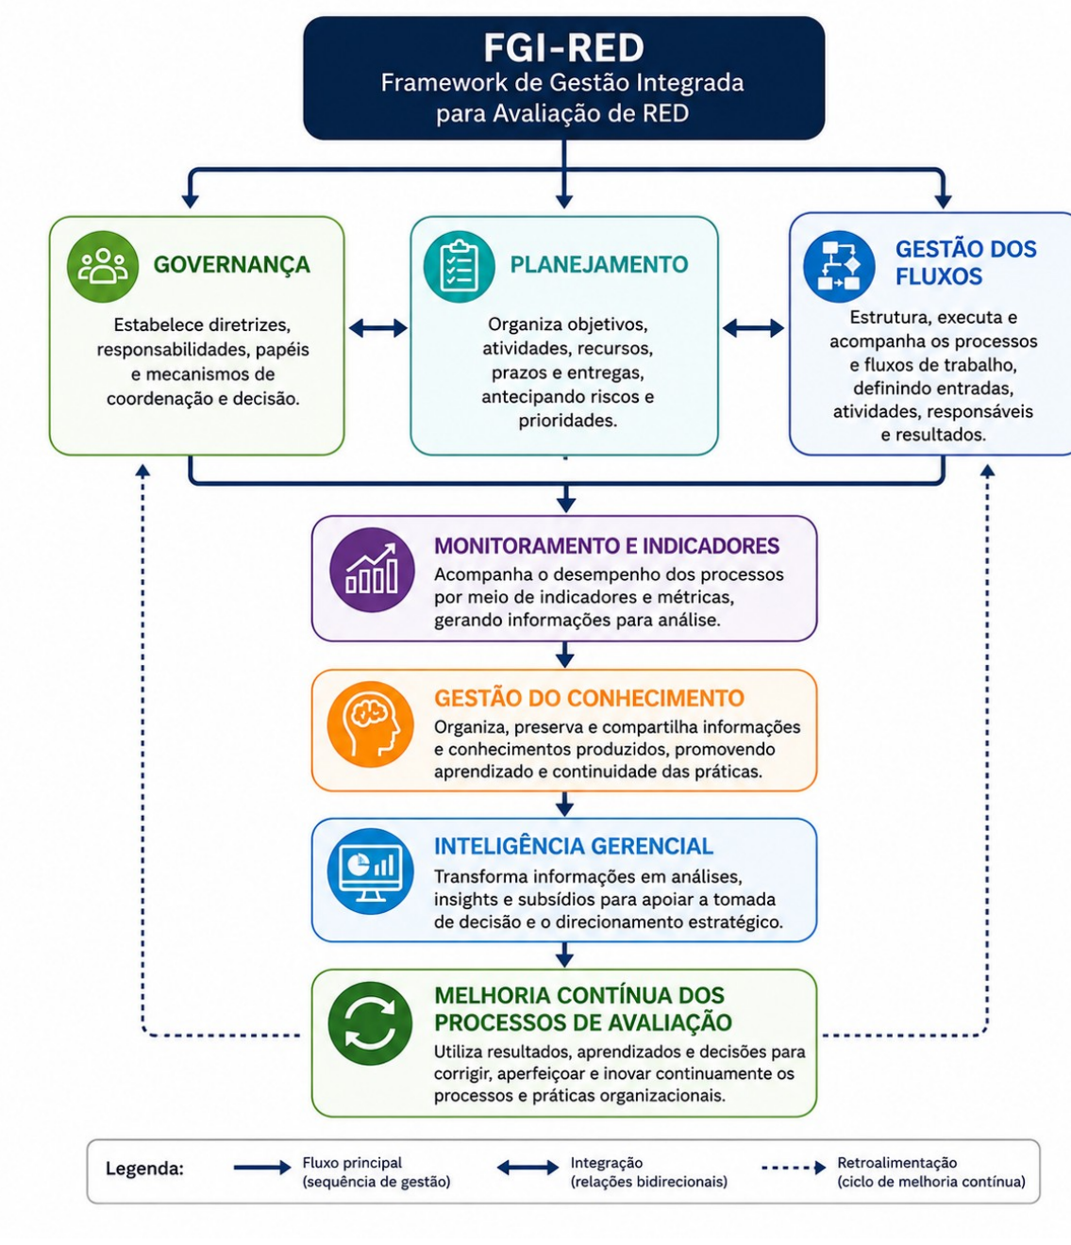
3. Proposta de solução
Produto Técnico-Tecnológico
Solução proposta
FGI-RED – Framework de Gestão Integrada para Avaliação de Recursos Educacionais Digitais: Guia Técnico de Implementação.
O Framework corresponde à arquitetura conceitual e metodológica; o Guia Técnico de Implementação corresponde à materialização operacional do framework.
Valor público
Apoiar a integração entre equipes, a organização dos fluxos de trabalho, a definição de responsabilidades, o monitoramento de indicadores, a sistematização das informações e o apoio à tomada de decisão.
04

Slide 5
4. Implementação e gestão
Desenvolvimento, aplicação progressiva e avaliação futura
Etapas
Recursos
Riscos e mitigação
1. Identificação e delimitação do problema
2. Levantamento dos fundamentos e requisitos
3. Concepção e modelagem do framework
4. Desenvolvimento do Guia Técnico de Implementação
5. Proposição da avaliação futura da aplicabilidade
6. Revisão e consolidação do Produto Técnico-Tecnológico
Pesquisa bibliográfica e pesquisa documental.
Identificação de necessidades do contexto organizacional.
Fluxogramas, mapas de processos, matriz de responsabilidades, checklist de diagnóstico, indicadores, mecanismos de acompanhamento, registros de conhecimento e modelo conceitual de painel gerencial.
Equipe do projeto.
Preservação da confidencialidade do contexto organizacional.
Não divulgação de informações estratégicas, dados institucionais sigilosos ou documentos internos identificáveis.
Ausência de validação empírica: avaliação futura deverá observar os procedimentos éticos e institucionais aplicáveis.
Aplicação adaptável às características organizacionais e aos processos existentes.
05

Slide 6
5. Resultados esperados e avaliação
Proposta de avaliação futura do Produto Técnico-Tecnológico
Dimensão
Indicador
Como medir
Clareza
Finalidade, dimensões e instrumentos compreensíveis
Instrumento estruturado para profissionais ou especialistas
Coerência interna
Articulação entre problema, dimensões, instrumentos e objetivos
Instrumento estruturado para análise dos critérios definidos
Pertinência
Adequação da proposta às necessidades de gestão
Análise por profissionais ou especialistas com experiência compatível
Aplicabilidade
Possibilidade de utilização em contexto compatível e adaptação às características organizacionais
Avaliação futura da aplicabilidade do framework
06

Slide 7
6. Conclusão e continuidade
O FGI-RED foi desenvolvido como estrutura integrada de gestão dos processos relacionados à avaliação de Recursos Educacionais Digitais.
Sua principal contribuição consiste na integração de Governança, Planejamento, Gestão dos Fluxos, Monitoramento e Indicadores, Gestão do Conhecimento e Inteligência Gerencial.
O produto não substitui critérios pedagógicos, técnicos ou normativos, nem constitui instrumento oficial de avaliação, sistema informatizado ou banco de dados institucional.
A ausência de validação empírica constitui limite reconhecido; avaliações futuras poderão examinar clareza, coerência interna, pertinência, aplicabilidade e adequação dos instrumentos.
A estrutura foi concebida como base passível de revisão, adaptação e aperfeiçoamento.
Perguntas?
07

